Slide 1
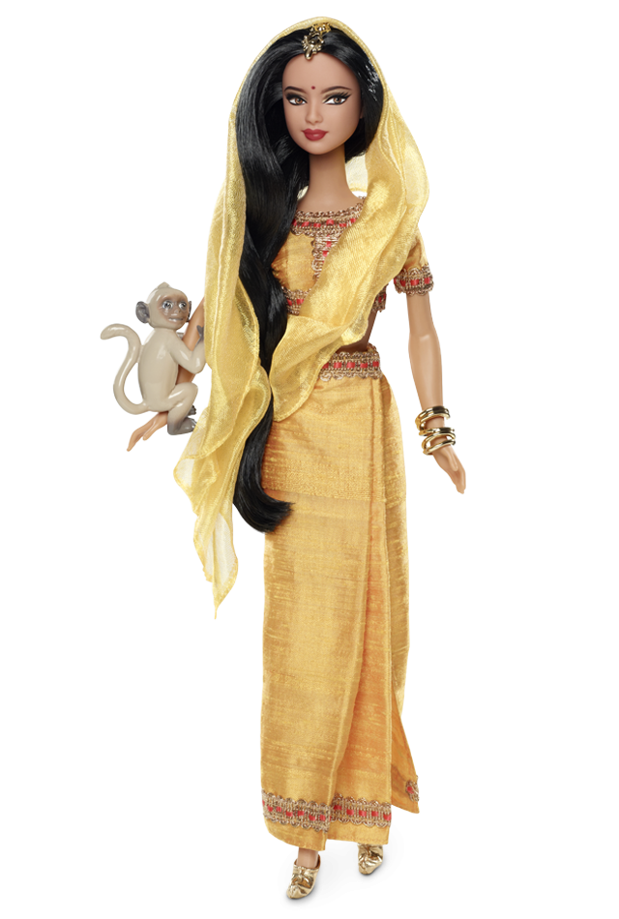
Моя любимая кукла Барби
Выполнила: Дручинина Варвара, 8 лет

Slide 2
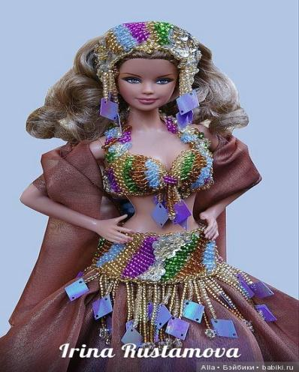
Среди наших сверстниц есть девочки, которые очень любят играть в куклы. Я не исключение. Сейчас существует много различных видов кукол. Предметом моего проекта стала одна из красивейших кукол современности, самая популярная кукла – кукла Барби

Slide 3
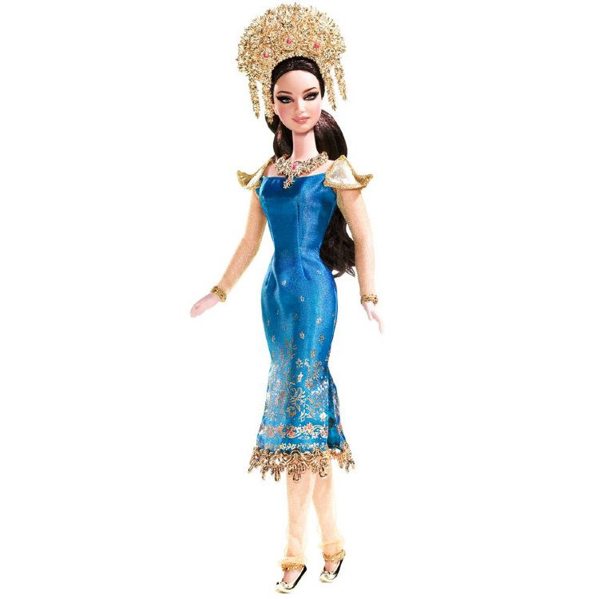
Стройная красавица с открытой улыбкой покорила весь земной шар. В играх с ней выросло не одно поколение девочек. Куклу можно купить в 150 странах мира, ее продают со скоростью 2 штуки в минуту

Slide 4
Проблема: Как появилась кукла Барби и почему она так популярна среди девочек?
Стиль «Барби» - это образ, воплотивший в себе девичьи представления о красоте, обаянии, стильности. «Барби» сегодня – это огромная индустрия. Меня заинтересовала информация о происхождении куклы Барби, ее популярности

Slide 5
Гипотеза: Если с куклой Барби играют все знакомые мне девочки, значит она популярна среди них, у этой игрушки богатая история, много привлекательного и интересного.

Slide 6
Цель: Раскрыть секрет популярности куклы Барби.

Slide 7
Задачи: - узнать о происхождении, укладе жизни и нарядах куклы Барби - провести опрос девочек моего возраста и их родителей - сшить своими руками наряды для своей куклы Барби

Slide 8
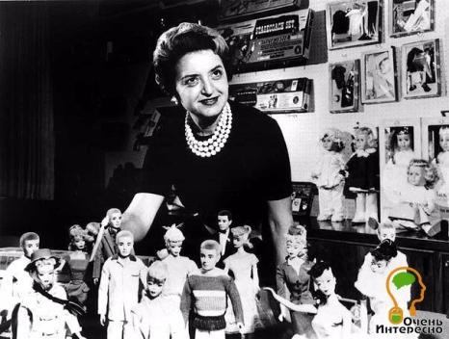
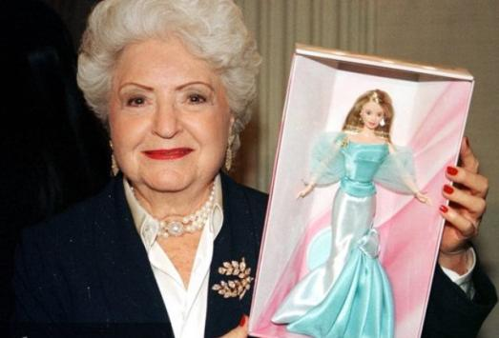
История куклы Барби
Кукла Барби появилась на свет 9марта 1959 года в США, штат Висконсии. Мама знаменитой куклы – американка Рут Хендлер.

Slide 9
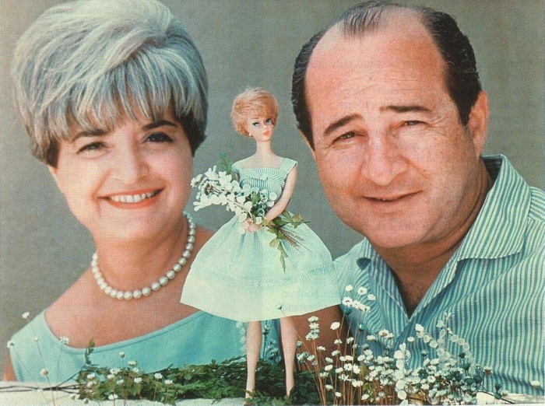
В середине сороковых годов прошлого века Рут и ее муж Эллиот открыли фирму Маттел (Mattel) по производству деревянных рамок. В 1957 году фирма Маттел начинает выпуск кукольных домиков и деревянных шкатулок.

Slide 10
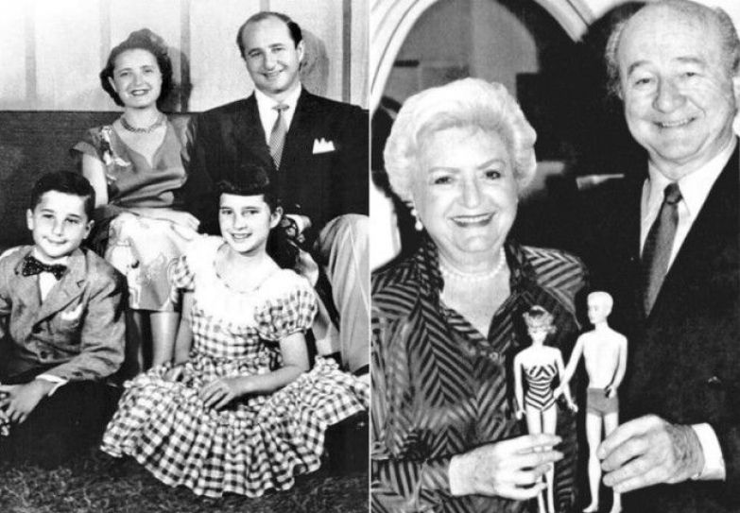

Slide 11
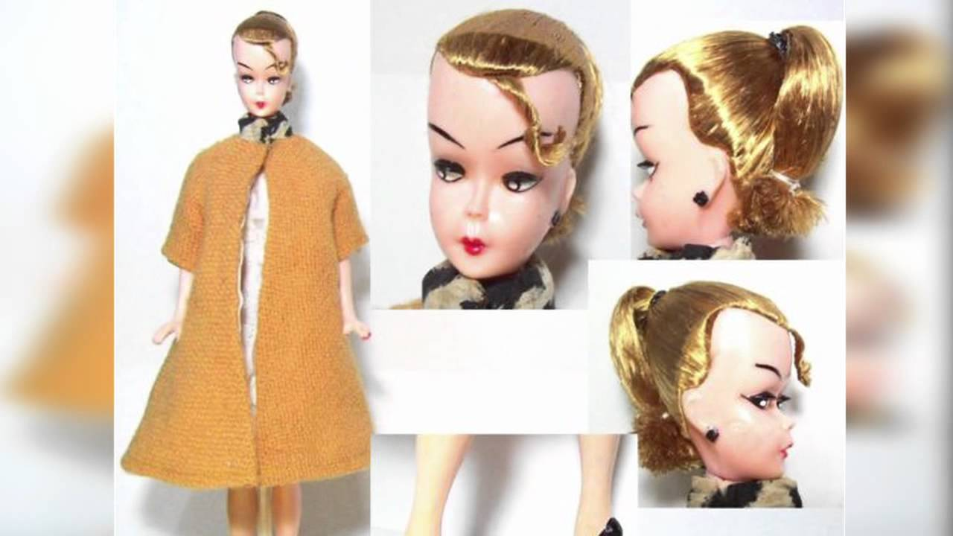
Идея создания куклы пришла после того, как они заметили, что их дочь Барбара с интересом играет с бумажными куклами. В основу знаменитой куклы легла героиня немецких комиксов Лили – девушка с осиной талией и длинными светлыми волосами

Slide 12
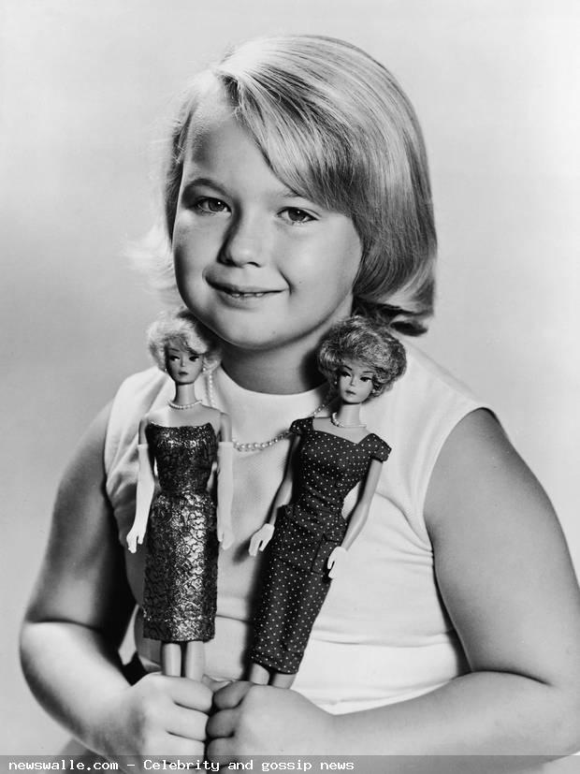
Вместе с японскими дизайнерами они придумали ту самую Барби, которую можно увидеть во всех магазинах. А свое имя она получила в честь собственной дочери Рут Хендлер – Барбары. Уменьшительное от Барбара – Барби

Slide 13
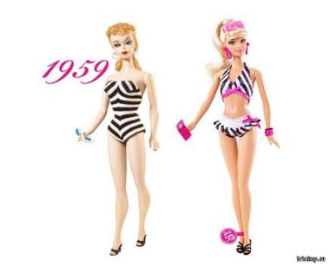
Первая кукла Барби
Первая кукла Барби была темноволосой и носила прическу «конский хвост», у нее в ушах были перламутровые сережки, на ногах – открытые босоножки на каблуке, а одета она в черно – белый полосатый купальник

Slide 14
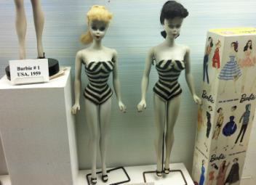
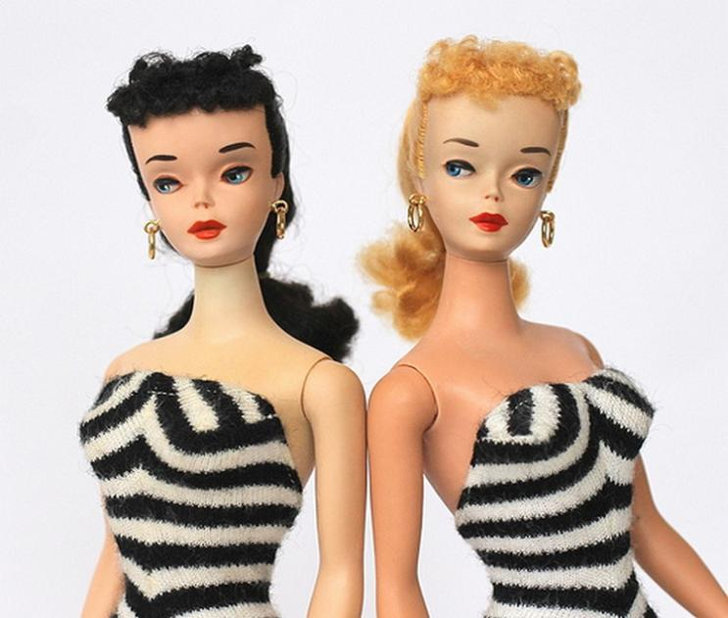

Slide 15
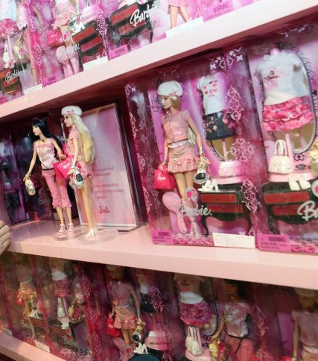
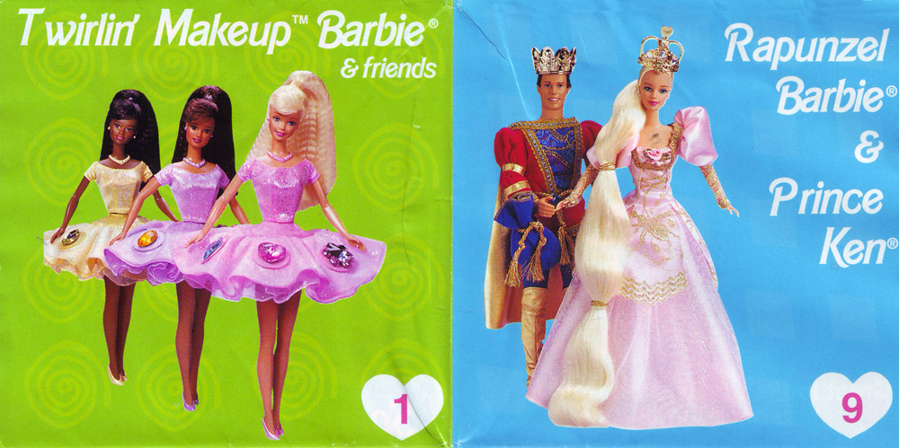
Фирма Маттел рассказала стране о своей кукле при помощи эффектной телевизионной рекламы. Вокруг куклы начался ажиотаж. Заказов на куклу Барби поступало столько, что фирма поначалу не смогла удовлетворить спрос на куклу!

Slide 16
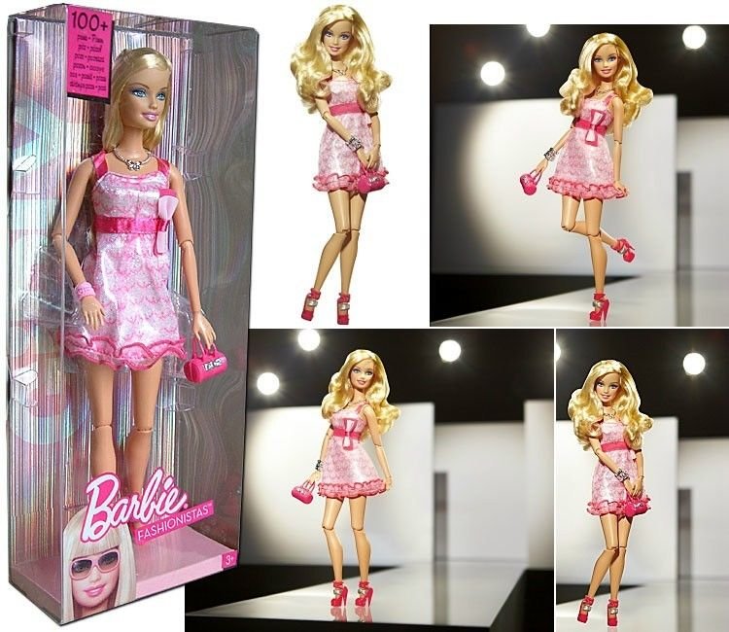
Девочкам пришлась по душе новая кукла Барби. У простой американской девочки, возрастом от 3 до 11 лет, есть по 8 кукол

Slide 17
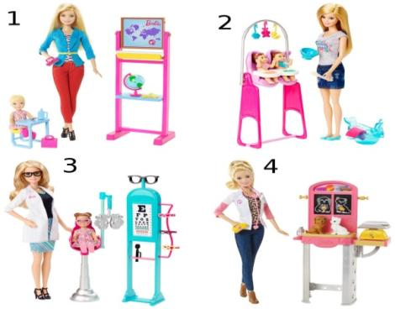
Фирма Маттел выпустила сопутствующие товары – одежду, аксессуары, игрушечные домики. Постепенно у Барби стали появляться разнообразные украшения, мебель, дом, автомобили, ролики, велосипеды

Slide 18
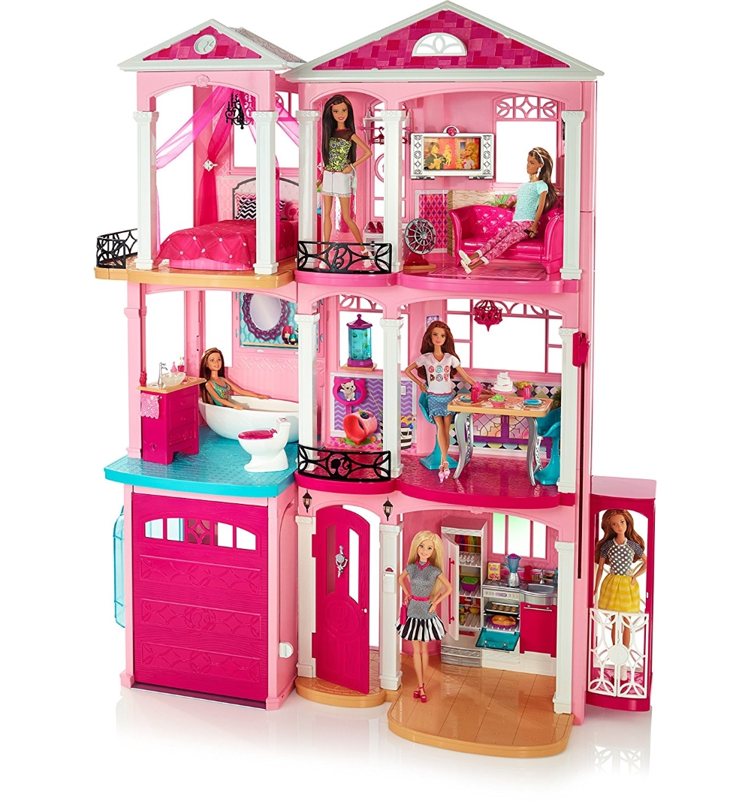

Slide 19
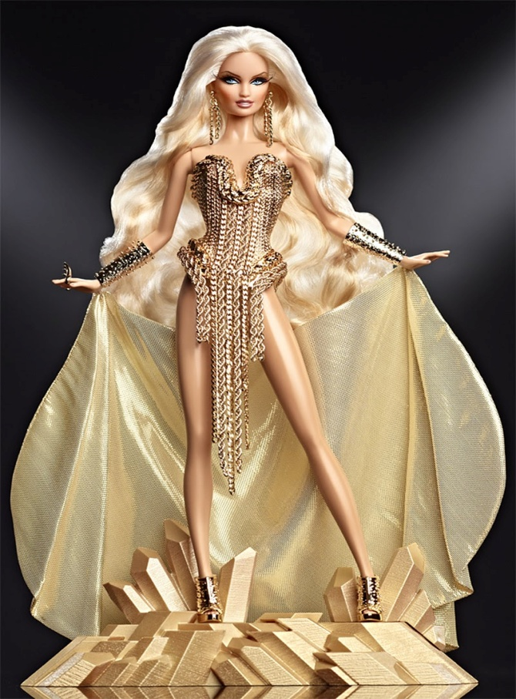
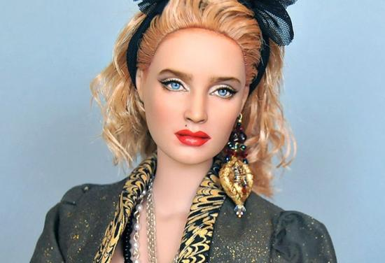
Кукла Барби стала так популярна, что многие известные женщины захотели увидеть себя в образе этой куклы. Так начали выпускаться копии реальных людей - коллекционные куклы. Например, популярная певица Мадонна заказала 5 кукол похожих на себя

Slide 20
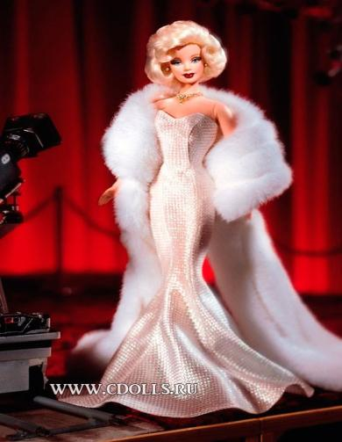
Актриса Мэрилин Монро

Slide 21
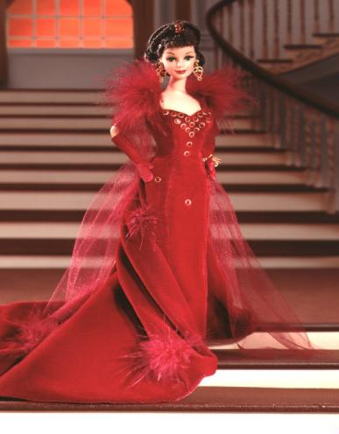
Героиня фильма «Унесенные ветром» - Скарлетт О,Хара

Slide 22
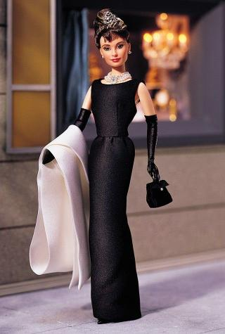
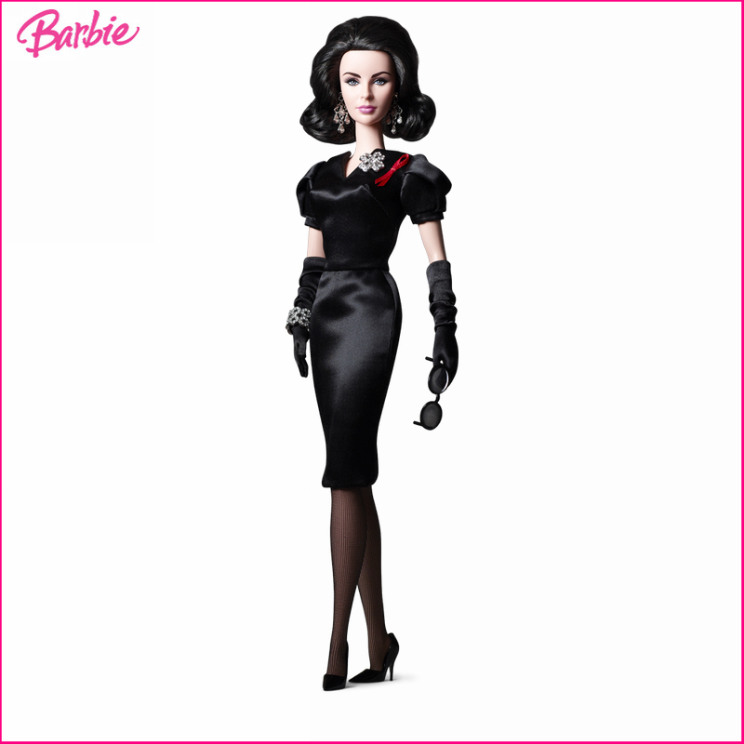
Актрисы Одри Хепберн и Софи Лорен

Slide 23
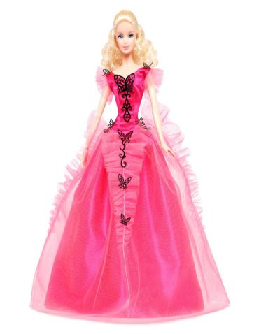
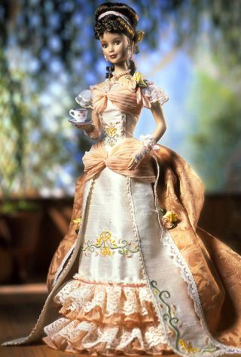
Золушка и спящая красавица

Slide 24
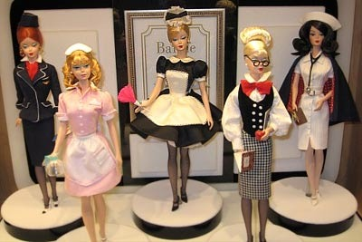
Кукла Барби уникальный пример в истории музеев: впервые не живой человек, а кукла стала экспонатом Парижского музея восковых фигур Мадам Тюссо. Также она попала в книгу рекордов Гинесса

Slide 25
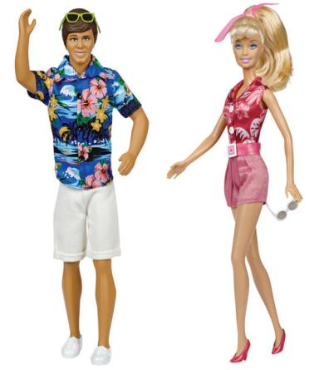
К 1961 году Барби стала абсолютным лидером среди «кукол – модниц» всех времен. В этом году у нее появился друг Кен, которого звали в честь сына Рут Хэндлер

Slide 26
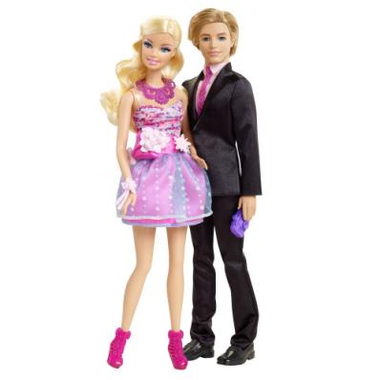

Slide 27
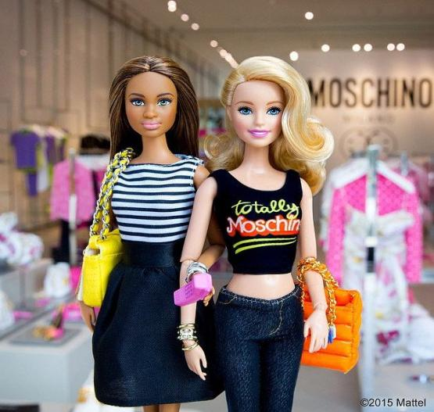
В 1963 году была создана лучшая подруга Барби – кукла Мидж, темнокожая брюнетка – Тереза

Slide 28
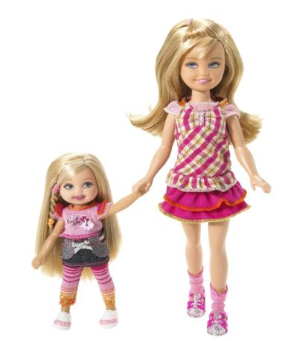
В 1964 году появились младшие сестры – Скиппер и малышка Шелли, а также другие члены семейства

Slide 29
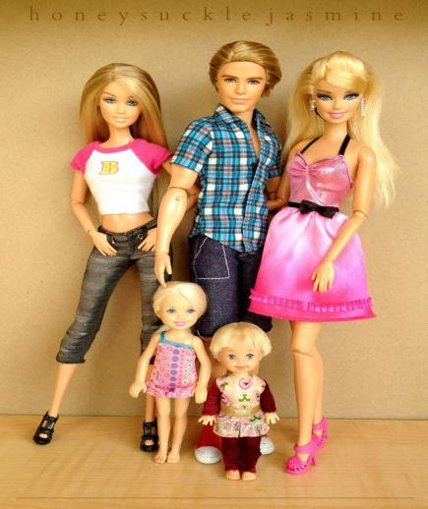
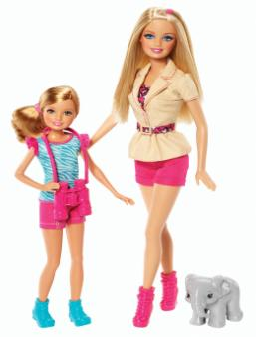

Slide 30
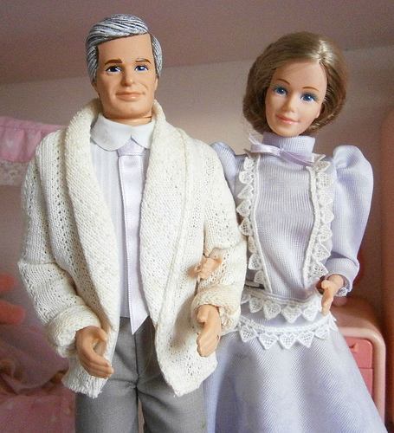
В 2003 году появились дедушка в шерстяном свитере и бабушка в цветной блузке. Оба седые, продаются только в паре

Slide 31
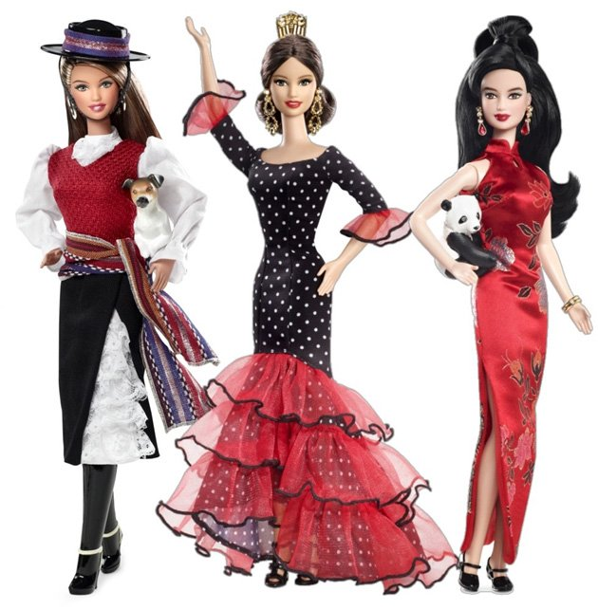
Со временем внешность куклы Барби изменилась. Появились африканки, азиатки, латиноамериканки

Slide 32
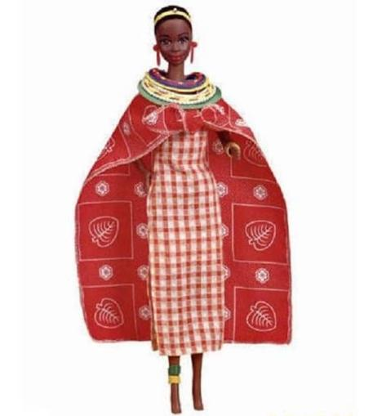
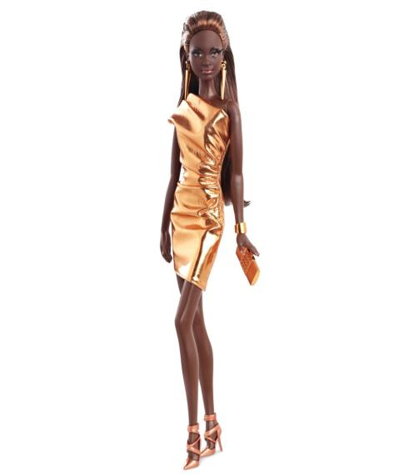

Slide 33
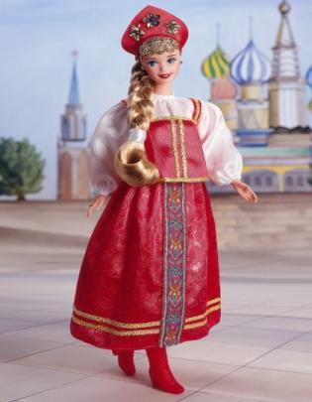
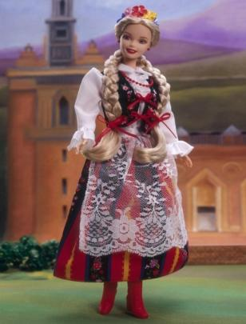
Многоликая модница стала интернациональной игрушкой – появились целые серии кукол в национальных костюмах, более 25 национальностей

Slide 34
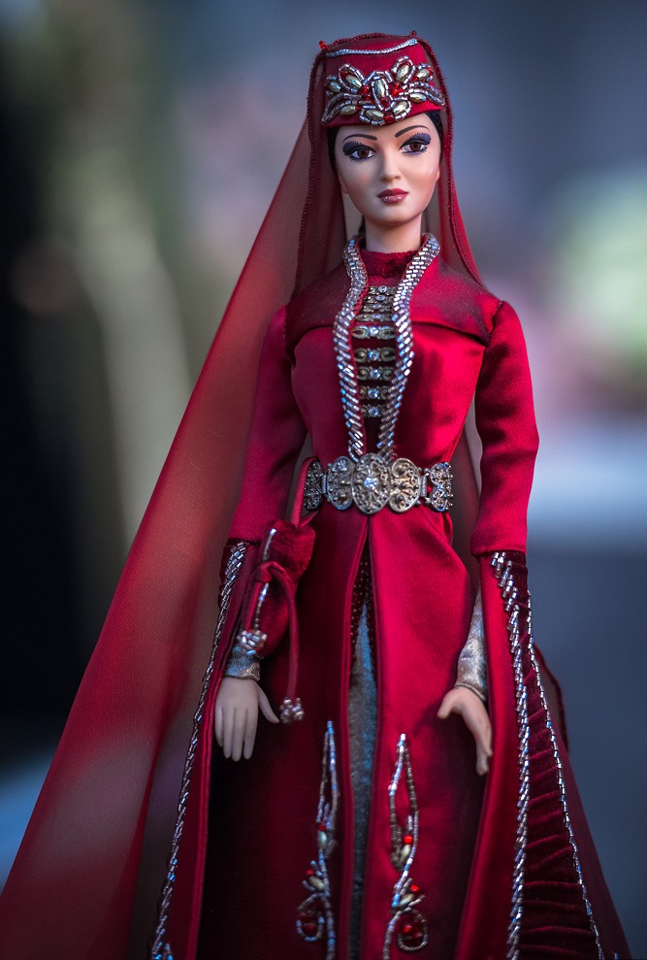
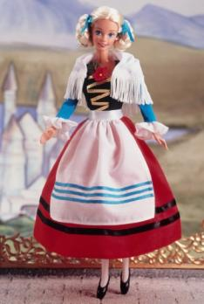

Slide 35
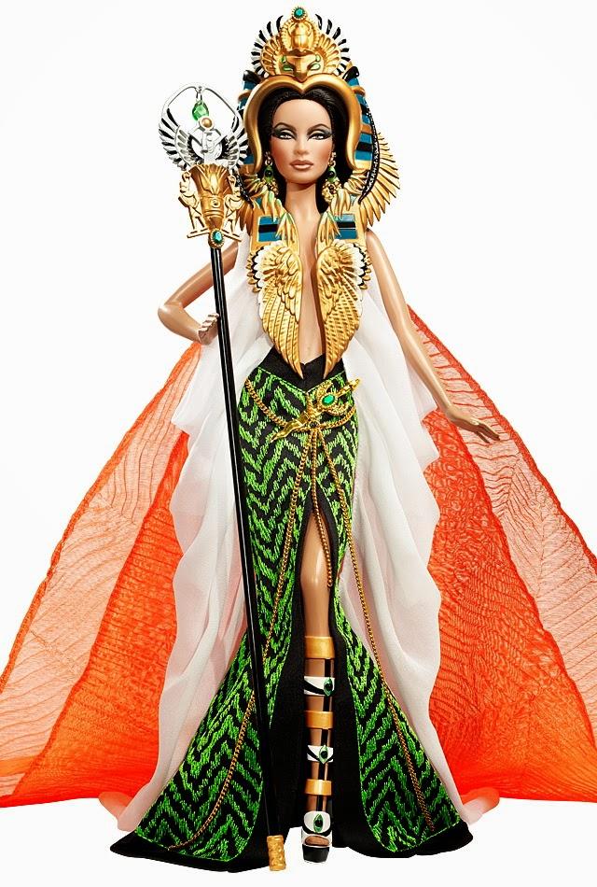
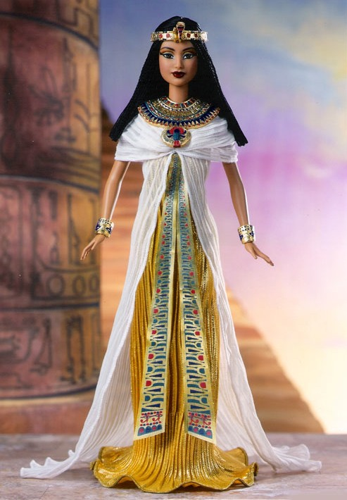

Slide 36
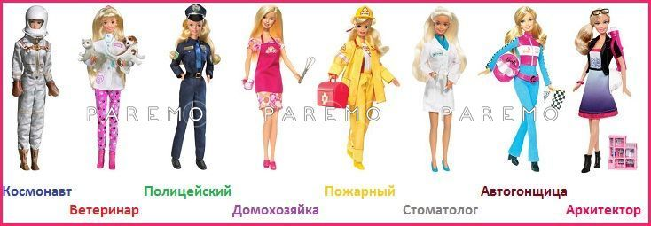
За свою историю кукла Барби освоила множество профессий: она была учительницей и космонавтом, балериной и врачом, стюардессой и официанткой

Slide 37
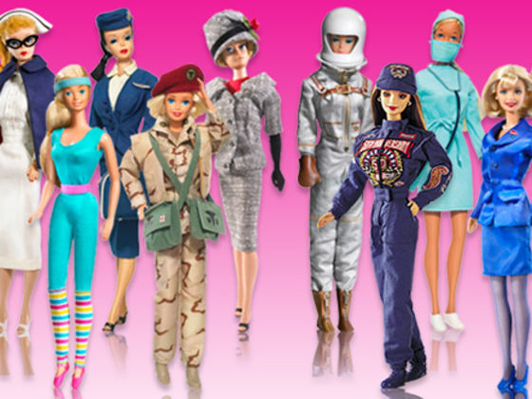

Slide 38
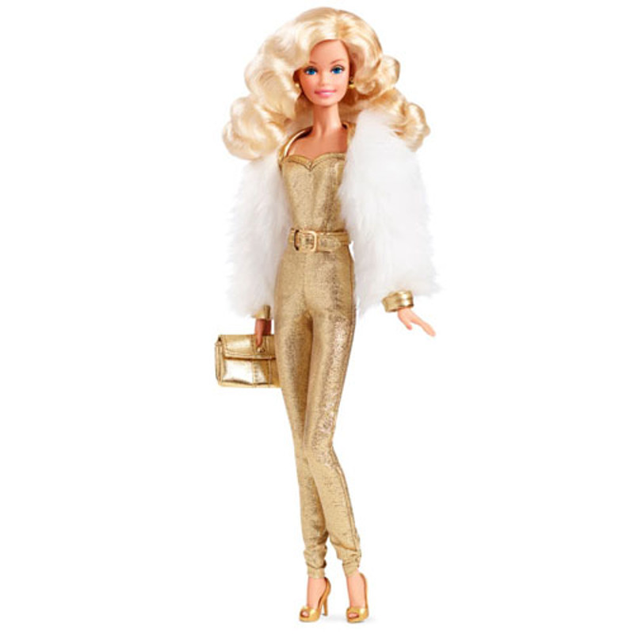
В 1985 году прошла международная выставка кукол Барби от известных модельеров Ив Сен-Лорана, Пьера Кардена, Жана Поля Готье. Начался выпуск коллекционных моделей знаменитой куклы в роскошных нарядах

Slide 39
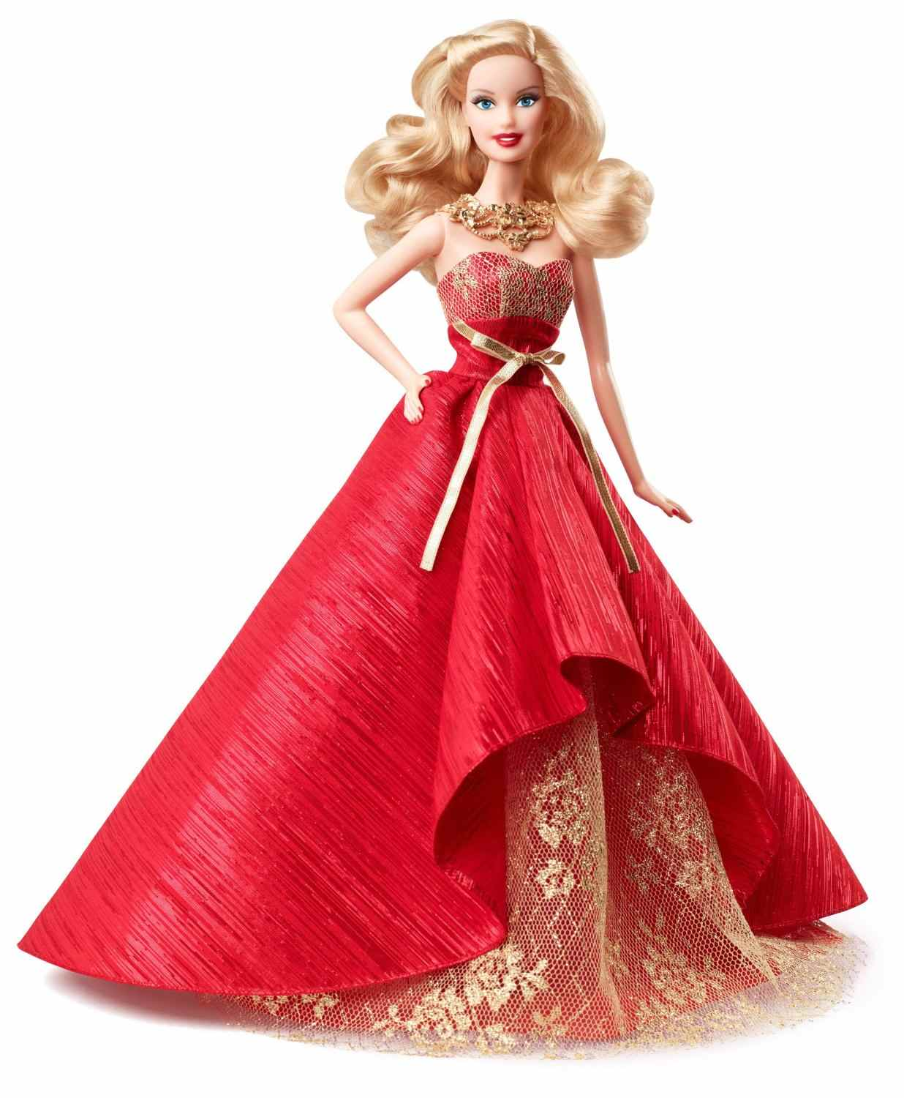
Наряды для Барби сейчас шьют самые известные модельеры, ее гардероб меняется вместе с модой. Для нее существуют красивые украшения, в том числе и очень дорогие

Slide 40
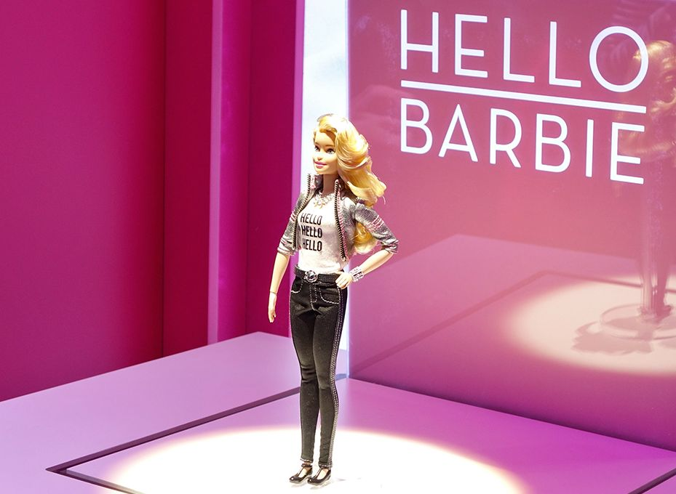
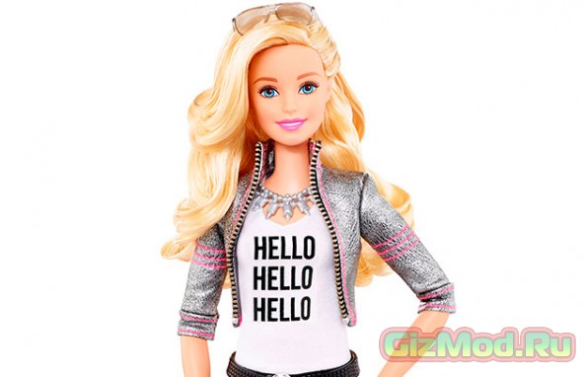
В1993 году появилась говорящая кукла Барби «Hello Barbie» – Хелло Барби

Slide 41
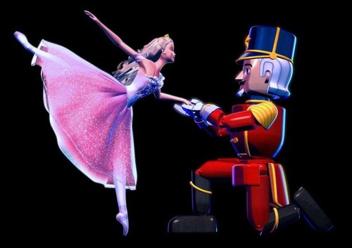
В 2001 году выпустили самый первый мультфильм «Барби и Щелкунчик»

Slide 42
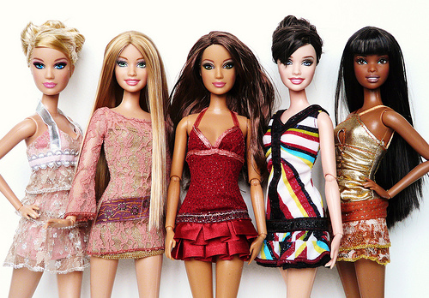
В России кукла Барби появилась 25 лет назад

Slide 43
Что привлекает девочек в кукле Барби?
Спросите любую девочку, какую куклу она хотела бы получить на день рождения или Новый год. Большинство ответят – куклу Барби.
Чтобы понять секрет популярности куклы, я составила анкету и решила провести опрос среди девочек своего возраста, которые учатся в моем классе и занимаются в кружке шитья.

Slide 44
Вопросы анкеты для девочек:
1.Ты любишь играть в куклы?
2. Сколько у тебя кукол?
3. Какие куклы у тебя есть? Российские, Бебби Бон, Братц, Барби, Синди, Винкс, Кен и другие.
4. Какую куклу ты считаешь красивой. Почему?
5. У твоей куклы есть семья, подружки, предметы быта и одежды?
6. Ты любишь шить своей кукле наряды?

Slide 45
Я решила узнать мнение не только девочек, но и родителей. Вопросы анкеты для родителей
1. Почему ваша дочка любит играть с куклой Барби?
2. Видите ли вы отрицательное влияние кукол Барби на вашу дочь?

Slide 46
Результаты опроса следующие:
15 опрошенных девочек от 7до11 лет – все девочки любят играть в куклы, у каждой есть кукла Барби.
В среднем девочка имеет 6 кукол Барби (от 1- 13 штук), в том числе коллекционные.
Девочки считают, что кукла Барби самая красивая, с шикарными волосами и богатым гардеробом.
У нее много друзей, есть дом, машина, мебель, предметы туалета, домашние животные.

Slide 47
Девочкам нравится, что куклы хорошо гнуться. Им можно шить одежду, делать красивые прически.
Из опрошенных мам – каждая покупает своей дочке куклу Барби.
Родители не видят ничего плохого в том. Что их дочери увлечены играми с куклой Барби.

Slide 48








Меня всегда интересовали куклы Барби. Я собрала большую домашнюю коллекцию кукол

Slide 49


Люблю рисовать, читать книги, журналы о кукле Барби

Slide 50



Занимаюсь в объединении «Конструирование и моделирование одежды»

Slide 51


Моя коллекция одежды для куклы

Slide 52



Slide 53



Slide 54


Мои достижения

Slide 55
Заключение
По итогам опроса моя гипотеза подтвердилась. Большее число девочек любят куклу Барби, она является самой популярной и любимой куклой современных детей.
Девочки с удовольствием читают книги и журналы, собирают наклейки, рисуют, шьют одежду для Барби.
Игра с куклой Барби формирует вкус, приучает к аккуратности, вырабатывает привычку заботиться о своем внешнем виде, учит организовывать свой быт.

Slide 56
Главная особенность куклы Барби – это уже взрослая молодая и красивая девушка. Вот почему многим девочкам хочется быть похожими на нее.
Родители тоже не видят ничего плохого в том, что их дочери увлечены игрой с куклой Барби. Напротив, они считают, что эти игры развивают фантазию, прививают навыки будущей мамы, готовят к семейной жизни.
Познакомившись с историей куклы Барби, я смогу рассказать об этом своим подружкам.

